Slide 1
MHW3
Giuseppe Triolo Puleio
Matricola 100/0041524
30/04/2022

Slide 2
Descrizione del progetto
Per la realizzazione del MiniHomework 3 ho deciso di proseguire con lo sviluppo della pagina realizzata per il MiniHomework 1, apportando qualche revisione:
Modifica sistema di posizionamento dei vari job (utilizzando Flex-wrap);
Ridimensionamento dell’header e ottimizzazione posizionamento titolo;
Inserimento di una nuova sezione relativa ai lavori ancora in corso;
Inserimento di un Overlay per le funzionalità aggiuntive.
Le API integrate sono le seguenti:
Google Maps per la collocazione dei progetti (API Key);
YouTube per la ricerca di video inerenti i progetti (API Key);
ToDoist per la visualizzazione dei progetti ancora in corso (OAuth2).

Slide 3
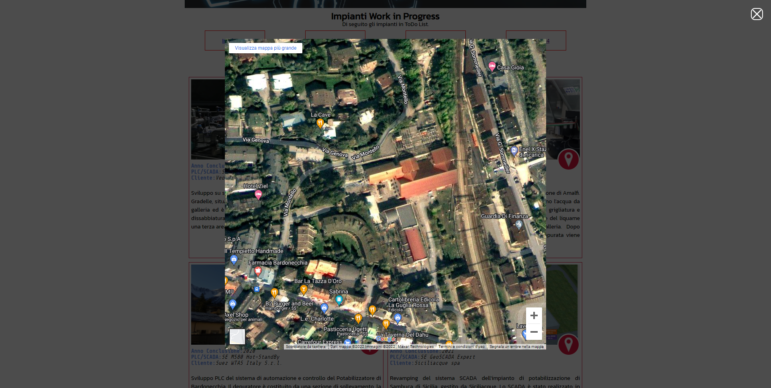
API Google Maps
Cliccando sul pulsante tondo con il simbolo della posizione, si aprirà un overlay con la mappa di google centrata sulla posizione dell’impianto.
L’integrazione ha richiesto l’abilitazione delle API Key di Google.
Per richiedere la mappa alla posizione corretta è sufficiente inserire un «iframe» con i parametri indicati dalle guide Google. Esempio:
const restUrl = 'https://www.google.com/maps/embed/v1/view?key=' + API_KEY_GOOGLE + '&center=' + lat + ',' + long + '&zoom=18&maptype=satellite';
const overlayContent = document.querySelector('#overlay .content');
const iframe = document.createElement('iframe');
iframe.src = restUrl;
iframe.referrerPolicy = 'no-referrer-when-downgrade’
iframe.frameBorder = '0’
overlayContent.append(iframe);
Le informazioni di latitudine e longitudine sono prese direttamente dagli attributi «data-*» associati all’oggetto che ha scatenato l’evento.

Slide 4
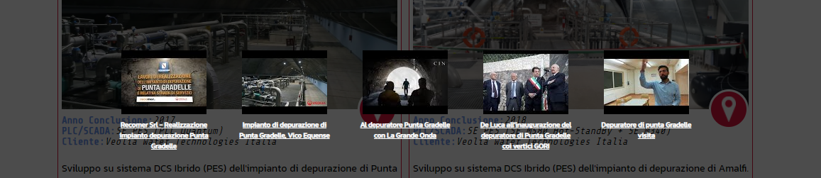
API YouTube Data v3
Se si clicca sulle immagini che hanno l’attributo «data-job-video» valorizzato a «yes» si avvierà una ricerca su YouTube.
L’integrazione ha richiesto l’abilitazione delle API Key di Google.
Per effettuare la ricerca è stato implementato il seguente codice:
const restUrl = 'https://youtube.googleapis.com/youtube/v3/search?part=snippet&maxResults=5&q=' + keywords + '&type=video&key=' + API_KEY_GOOGLE;
fetch(restUrl).then(onVideoResponse, onVideoError);
Le keywords sono prese direttamente dagli attributi «data-*» e formattate con encodeURIComponent.
Se la ricerca ha prodotto risultati vengono dinamicamente creati dei «div» ed aggiunti all’overlay. I div conterranno la thumbnail di YouTube e il titolo del video. Cliccando sul titolo si aprirà il video YouTube.

Slide 5
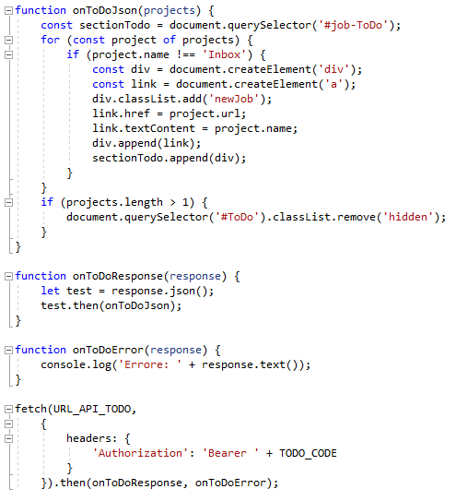
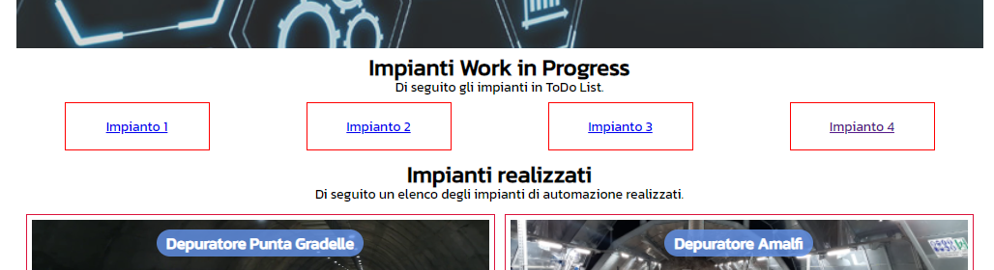
API ToDoist
Nella parte superiore della pagina è stata inserita una nuova sezione che permette di vedere i lavori ancora in corso. Essi sono rappresentati da progetti inseriti su un account ToDoist creato appositamente per il mhw.
ToDoist richiede autenticazione OAuth2 per l’accesso ai dati.
Purtroppo la procedura tramite Client id e Client secret richiede i dati utente di ToDoist pertanto non è stato possibile generare la prima richiesta del token ma è stato generato un token provvisorio per test dal sito.
All’apertura della pagina la sezione «Work in Progess» è nascosta. Verrà visualizzata solo se sono presenti progetti nella ToDoList del sito.
Se la ricerca ha prodotto risultati vengono dinamicamente creati dei «div» ed aggiunti alla sezione. I div conterranno il titolo del progetto.
Di seguito la pagina e l’implementazione.

Slide 6
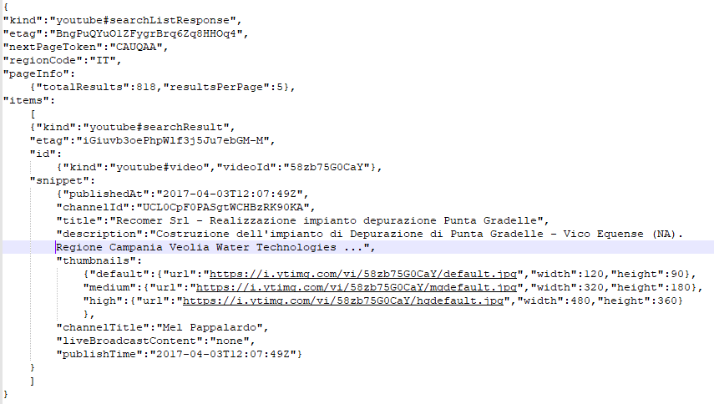
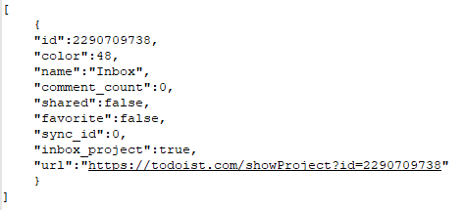
Formato Risposte
YouTube
ToDoist

Slide 7
Note
Per l’integrazione di API con OAuth2 non ho trovato un sito che li utilizzasse e che fosse inerente alla tematica del progetto.
Le API con OAuth2 testate e inerenti al mio caso erano tutte di tipo «Authorization Code» e non «Client Credentials».

